Slide 1
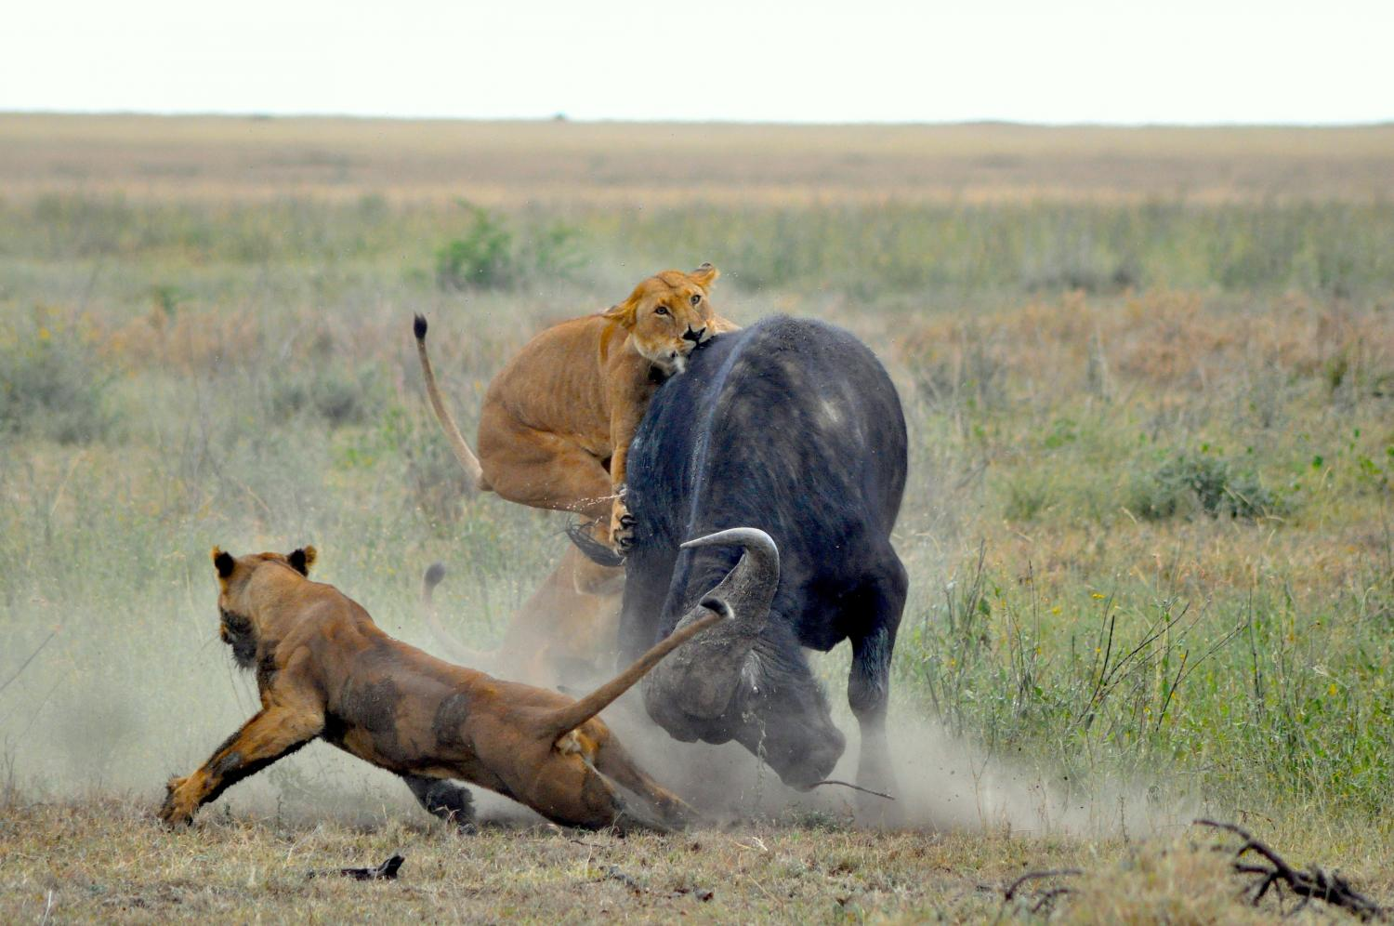
Il modello di Lotka – Volterra

Slide 2
Il modello
Le equazioni di Lodka-Volterra forniscono un modello matematico bidimensionale che descrivere la dinamica di un ecosistema in cui interagiscono due specie di animali: prede e predatori.
Il sistema in considerazione è un sistema dinamico, in quanto la conformazione delle popolazioni varia al variare del tempo.

Slide 3
Paternità
Il modello fu proposto dal matematico italiano Volterra nel 1926 è la risposta ad un problema sollevato da Umberto D’Ancona , suo genero, che si occupava di studiare le popolazioni dei pesci nel mare Adriatico.
Il d’Ancona aveva infatti notato un consistente aumento di pesci selaci (pesci predatori) e aveva ipotizzato che ciò fosse legato alla diminuzione dell'attività di pesca a causa della guerra navale durante la prima guerra mondiale. La cosa gli era parsa strana e ne parlò con Vito Volterra, il quale riuscì a sviluppare un modello matematico in grado di spiegare il fenomeno.
Un anno prima il biofisico Alfred Lotka propose lo stesso modello.
Le scoperte di questi due studiosi furono riconosciute indipendenti e da questo il nome Lotka – Volterra, o più brevemente modello LV.

Slide 4
Il problema
Il problema viene affrontato supponendo che nell’habitat non vi siano interventi esterni, come ipotizzato dallo stesso Volterra.
Assumiamo che in assenza del predatore la preda possa svilupparsi indefinitamente.
Chiamiamo a il suo tasso di crescita rispetto a t, che è pari al tasso di nascita meno il tasso di mortalità per cause naturali, possiamo scrivere la legge di accrescimento della preda:
Questa è un’ equazione differenziale risolvibile per separazione di variabili:
Integriamo ora i due membri con le condizioni iniziali t=0 e x=x0 e otteniamo:

Slide 5
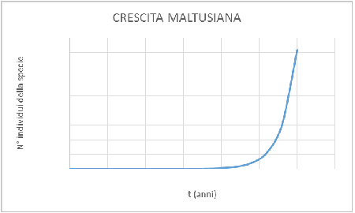
Il problema – Le prede
Osserviamo che le prede crescono in modo esponenziale in assenza dei predatori.

Slide 6
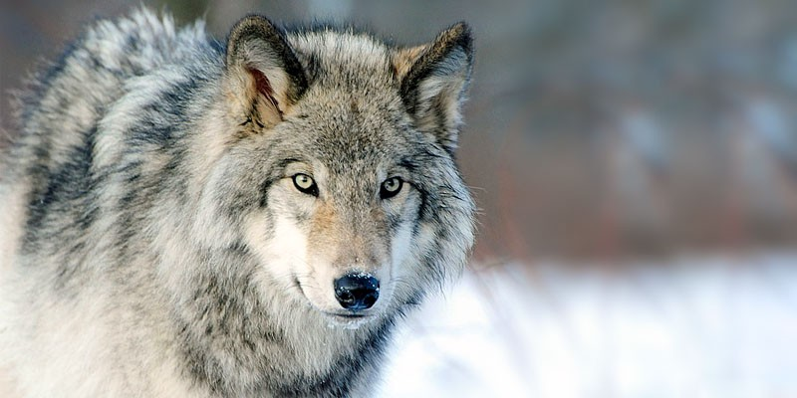
Il problema
Introduciamo ora nell’habitat il predatore:

Slide 7
Il problema – I predatori
Si assume che i predatori possano nutrirsi solo di prede.
Da cui ne deriva che in assenza di prede il predatore non può far altro che estinguersi secondo il meccanismo:
con d che rappresenta il tasso di mortalità del predatore per cause naturali.
Dualmente integrando otteniamo:

Slide 8
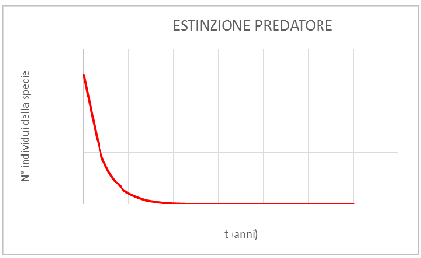
Il problema – I predatori

Slide 9
Il problema
Immaginiamo ora un habitat dove convivono prede e predatori.
Se proviamo a introdurre prede e predatori nello stesso ambiente possiamo immaginare che i predatori toglieranno dall’ambiente un certo numero di prede per unità di tempo.
Una ipotesi ragionevole è che questo numero sia proporzionale al numero di prede e di predatori.
Ne risulta che il numero di prede si riduce secondo la formula:
mentre il numero dei predatori cresce con un diverso coefficiente di proporzionalità:

Slide 10
Il problema
Mettendo insieme questi dati con le condizioni iniziali otteniamo il sistema di Volterra:
Questo è un sistema differenziale in forma normale che viene risolto con i metodi di Runge-Kutta e da qui un esempio di soluzione:

Slide 11
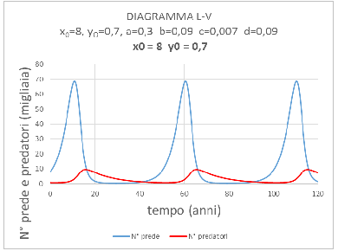
Il problema – Grafico rispetto a t
Notiamo l’andamento periodico di prede e predatori.

Slide 12
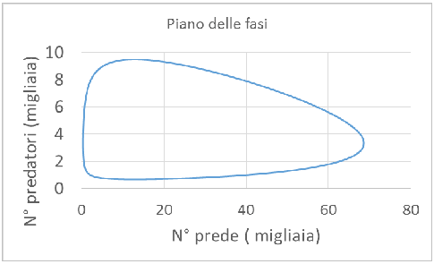
Il problema - Diagramma
Riportando il grafico in forma diagrammatica e omettendo la variabile tempo quello che otteniamo se mettiamo in relazione il numero delle prede x e quello dei predatori y è questo:
Si noti che le oscillazioni periodiche in funzione del tempo sono qui rappresentate sotto forma di un ciclo chiuso.

Slide 13
Il problema – Punti di equilibrio
Abbiamo un punto di equilibrio nelle popolazioni quando il loro livello rimane costante, dunque le rispettive derivate sono nulle in .
Per trovare i punti di equilibrio dobbiamo risolvere un sistema differenziale, poniamo:
Risolvendo questo sistema di equazioni otteniamo due soluzioni corrispondenti a due punti di equilibrio:

Slide 14
Il problema – Punti di equilibrio
Soluzione 1:
La prima corrisponde all’estinzione di entrambe le specie e non risulta essere particolarmente interessante.
Soluzione 2:
La seconda invece descrive un andamento in cui i predatori mangiano un numero di prede che è esattamente uguale al numero di prede che nascono , e questo numero di prede corrisponde proprio alla soglia di cibo critica che fa rimanere stabile la popolazione dei predatori.

Slide 15
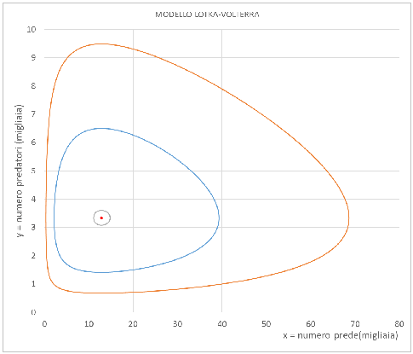
Il problema – Fine
Questo diagramma riporta il ritratto di fase con diverse curve (diversi punti di partenza) per il problema in esame esaminando.

Slide 16
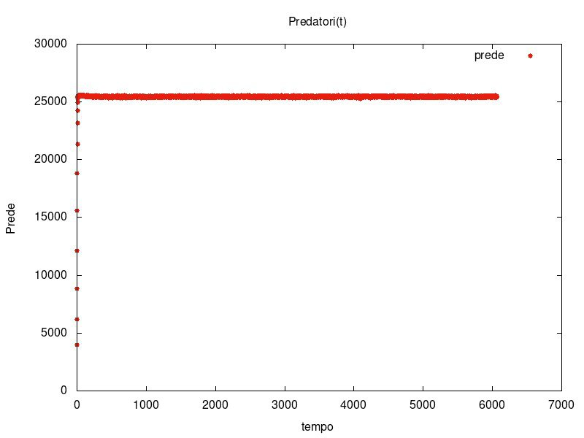

Slide 17
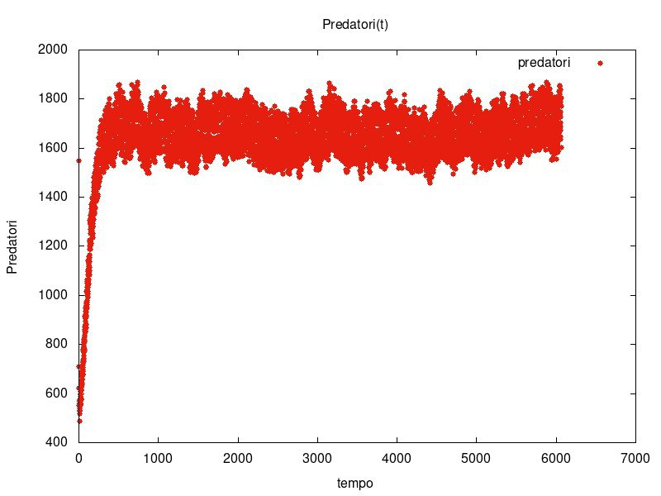
Dal picco delle prede alla stabilizzazione del sistema.

Slide 18
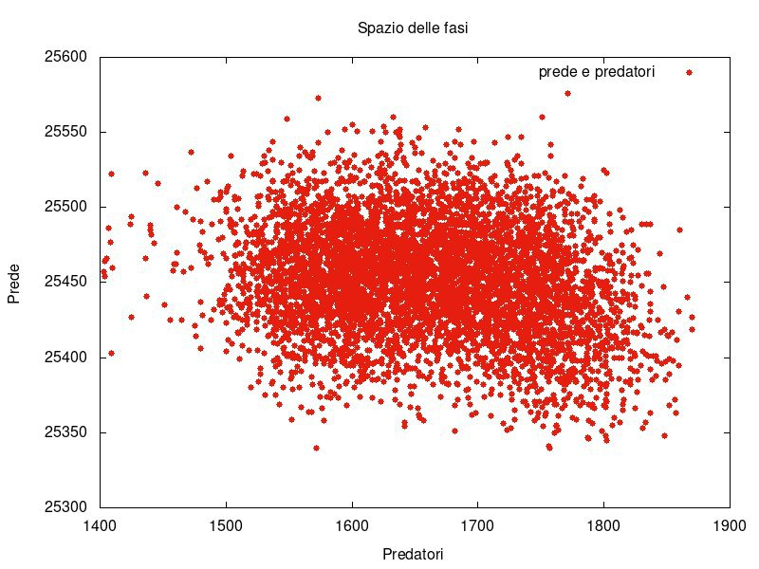
Stabilità del sistema.

Slide 19
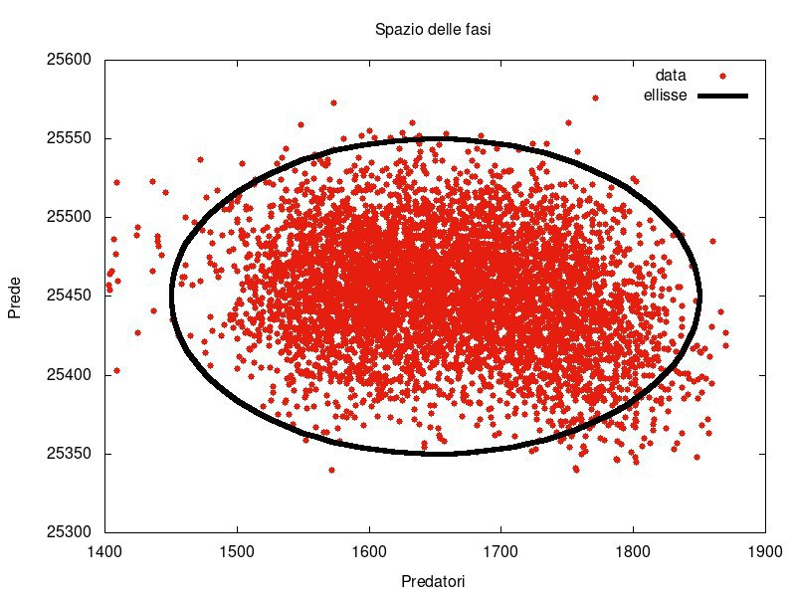
Fit della stabilizzazione.

Slide 20
Crediti
it.wikipedia.org
www00.unibg.it
www.matematicamente.it
mathone.it
www.federica.unina.it
Andrea Sterbini

